Slide 1


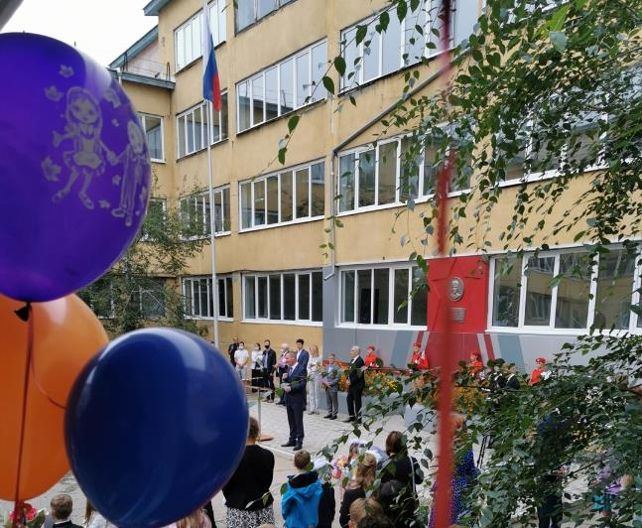
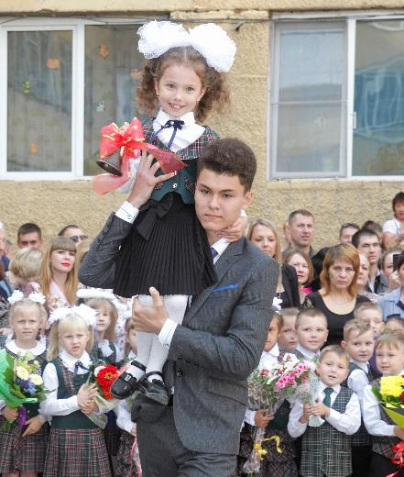
МБОУ «СОШ №9»

Slide 2
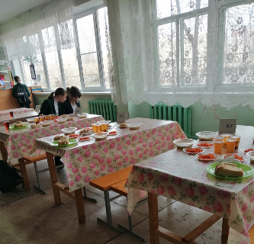
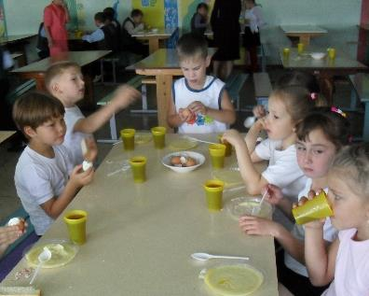
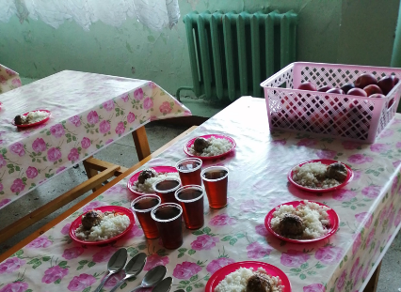
От школьной столовой к Центру детского питания
Столовая не отвечала требованиям современности.
Интерьер и оформление столовой аскетичное, в духе старых времен. Оборудование морально устарело и изношено

Slide 3
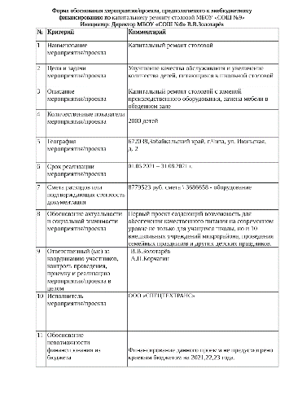
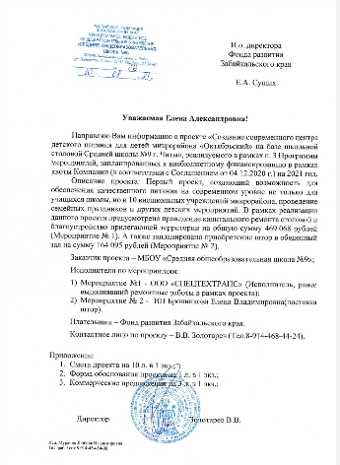
МБОУ «СОШ №9»
Провели заседание Совета школы, на котором присутствовали и родители, и представители Совета старшеклассников, и администрация школы, и учителя. Было принято решение обратиться с просьбой в Фонд развития Забайкальского края о создании на базе школы Центра детского питания.
Была создана рабочая группа, которая составила обоснование проекта по созданию такого центра, смету проекта.
Осуществить реализацию проекта помогла компания «Норникель», которая продолжает оказывать шефскую помощь читинским школам.

Slide 4

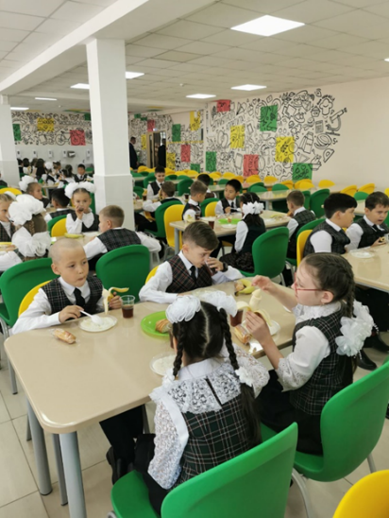
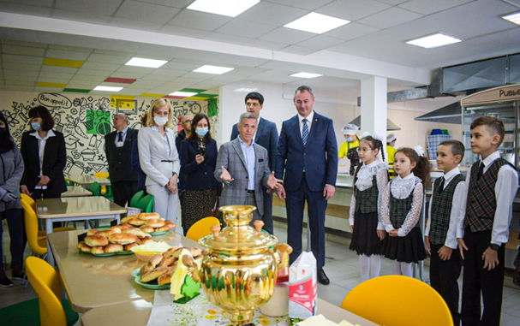
ЦЕНТР ДЕТСКОГО ПИТАНИЯ
Открыт 1-го сентября 2021-го года

Slide 5

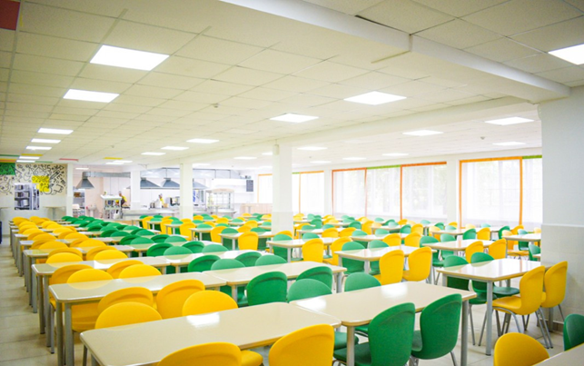
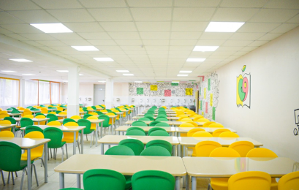
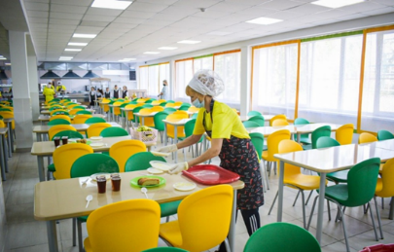
ЦЕНТР ДЕТСКОГО ПИТАНИЯ

Slide 6
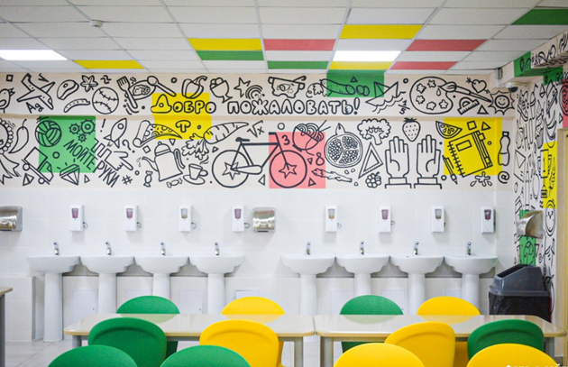
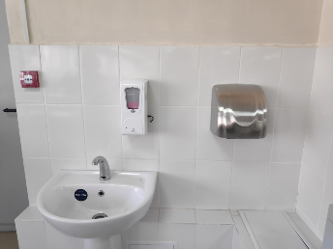
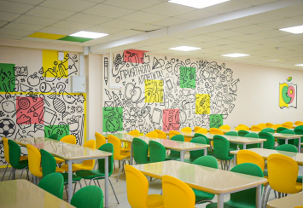
ЦЕНТР ДЕТСКОГО ПИТАНИЯ

Slide 7
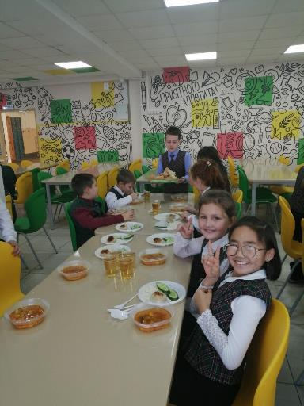
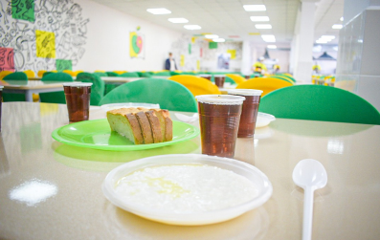
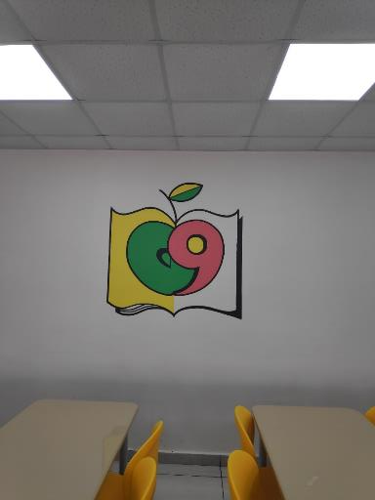
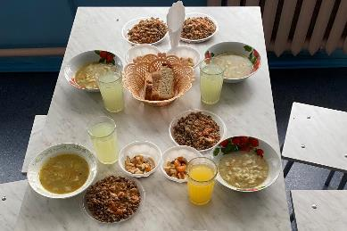
ЦЕНТР ДЕТСКОГО ПИТАНИЯ

Slide 8
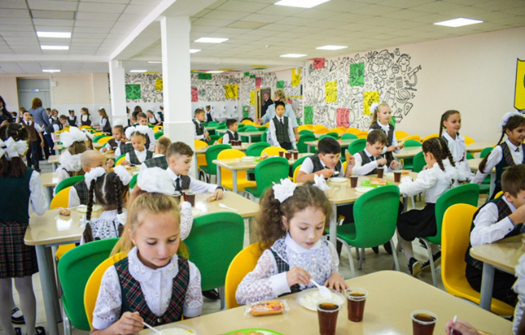
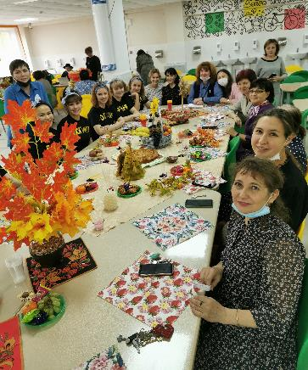
Теперь школьная столовая - это очень уютное и любимое место всех учащихся и учителей нашей школы.

Slide 9
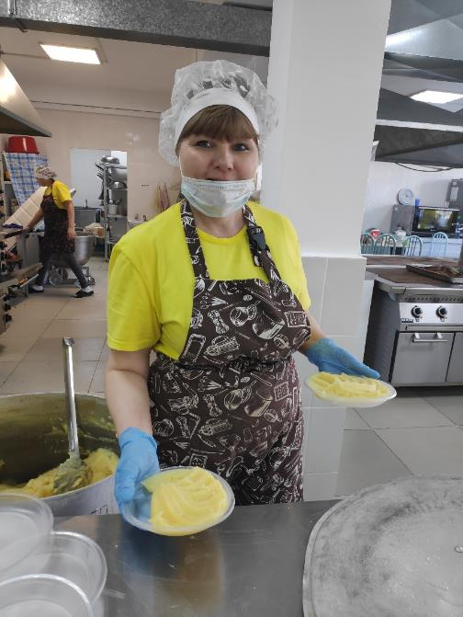
Количество обучающихся: 1983 человека
Получают одноразовое горячее питание -1669ч
Из них бесплатное горячее питание – 817ч
Получают денежную компенсацию – 3ч (домашнее обучение)
Получают двухразовое горячее питание – 29ч (дети с ОВЗ)
Льготное питание – 12ч (дети из малоимущих семей)

Slide 10
Перечень нормативно-правовых актов, регулирующих сферу питания
Федеральный закон «Об образовании в Российской Федерации» от 29 декабря 2012 года № 273-ФЗ (последняя редакция)
Постановление Правительства РФ от 20 июня 2020 г. № 900 «О внесении изменений в государственную программу Российской Федерации «Развитие образования
Федеральный закон от 01 марта 2020 года № 47-ФЗ «О внесении изменений в Федеральный закон «О качестве и безопасности пищевых продуктов» и статью 37 Федерального закона «Об образовании в Российской Федерации»
Закон Забайкальского края «Об обеспечении льготным питанием отдельных категорий обучающихся и о наделении органов местного самоуправления муниципальных районов и городских округов Забайкальского края отдельным государственным полномочием по обеспечению льготным питанием детей из малоимущих семей, обучающихся в муниципальных общеобразовательных организациях Забайкальского края» от 25 декабря 2008 года № 88-ЗЗК
Приказ Минобразования Забайкальского края от 28 сентября 2020 года № 936 «Об утверждении рекомендаций по организации бесплатного горячего питания обучающихся, получающих начальное общее образование в государственных и муниципальных образовательных организациях Забайкальского края»
Приказ Минобразования Забайкальского края от 02 октября 2020 года № 951 «Об утверждении стандарта качества оказания услуги по обеспечению горячим питанием обучающихся 1-4 классов государственных и муниципальных образовательных организаций»
Методические рекомендации МР 2.4.0180-20 «Родительский контроль за организацией питания детей в общеобразовательных организациях»
Санитарные правила СП 2.4.3648-20 «Санитарно-эпидемиологические требования к организациям воспитания и обучения, отдыха и оздоровления детей и молодежи»

Slide 11
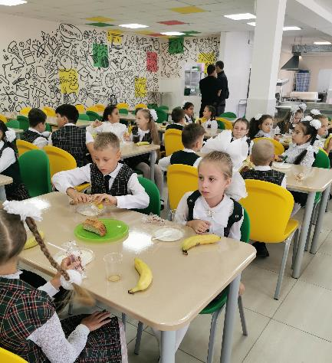
РЕЖИМ РАБОТЫ
Режим работы столовой с 8 до 16 ч.
1 смена
2 смена
Все учащиеся питаются согласно графику, питаются в зависимости от времени нахождения в школе, то есть и в первую, и во вторую смену.

Slide 12
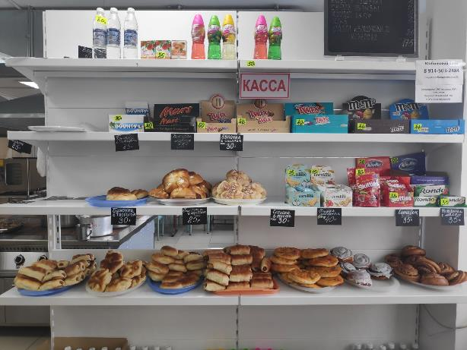
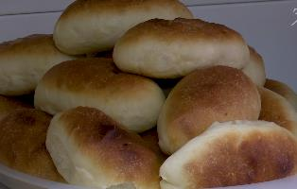
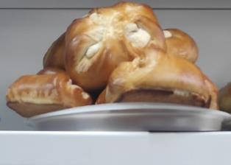
В столовой есть буфет, где осуществляется продажа кулинарных изделий. Ассортимент выпечки разнообразен.

Slide 13
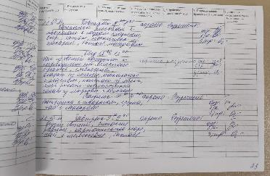

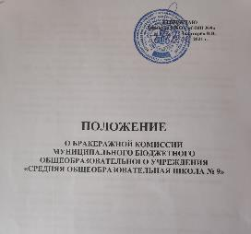
Бракеражная комиссия
Бракеражная комиссия контролирует все аспекты работы пищеблока, качество продуктов, отслеживает правильность составления ежедневного меню, сроки реализации блюд, а также снимает пробы за 30 минут до начала их реализации. Это позволяет контролировать организацию питания в школе, его качество, вносить необходимые коррективы и, в конечном счёте, сохранить здоровье каждого ученика нашей школы.

Slide 14
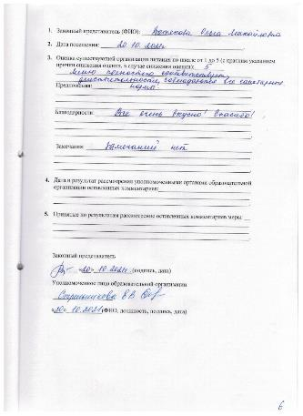
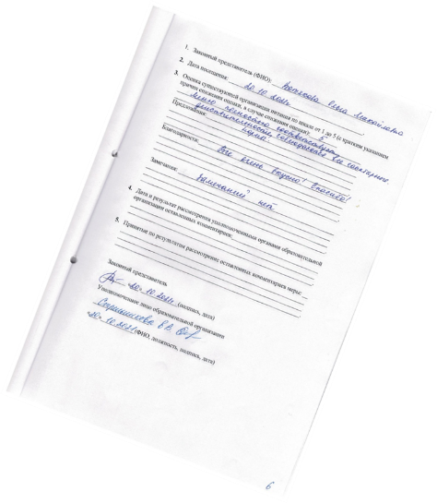
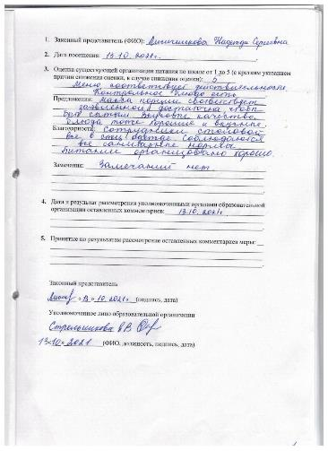
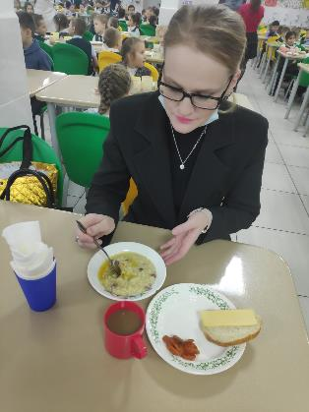
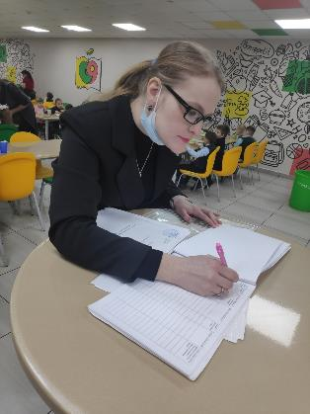
РОДИТЕЛЬСКИЙ КОНТРОЛЬ

Slide 15
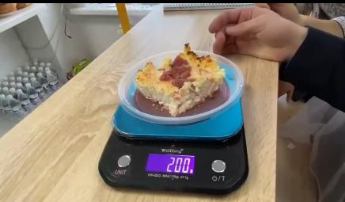
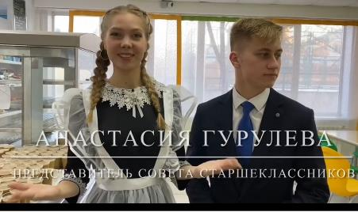
Ученический контроль
Представители школьного Совета старшеклассников проводят ученический контроль качества блюд. Ребята работают в Совете школы и активно подключаются к вопросам обсуждения организации питания, его мониторингу и контролю.
Что входит в ученический контроль?
Соблюдение школьниками гигиенических требований;
Контроль соответствия фактического рациона питания утвержденному и согласованному с управлением Роспотребнадзора меню;
Контроль соответствия объема контрольного блюда ежедневному меню;
Контроль качества блюд

Slide 16
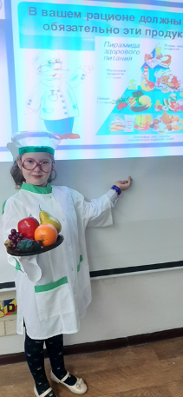
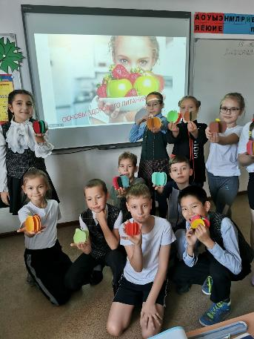
Разговор о правильном питании
В школе реализуется Программа «Разговор о правильном питании» Целью программы является формирование у детей и подростков основ культуры питания как одной из составляющих здорового образа жизни. Тематика Программы охватывает различные аспекты рационального питания. В соответствии с Программой проводится много мероприятий по данной тематике.

Slide 17
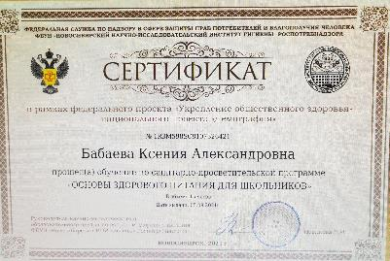
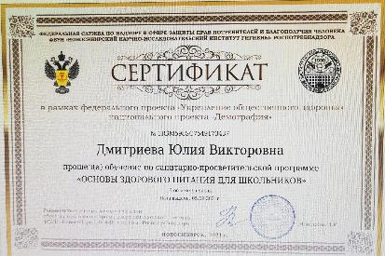
Обучение по санитарно-просветительской программе «Основы здорового питания для школьников»
В обучении приняли участие
Обучающиеся – более 1200ч
Учителя -100%
Родители- 450ч

Slide 18

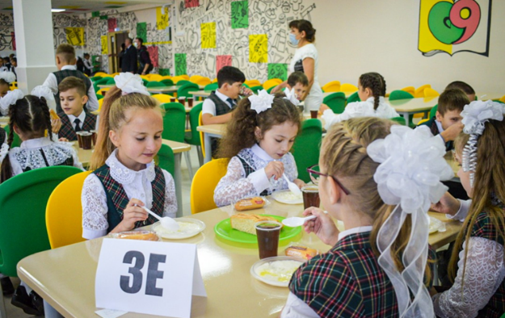
Столовая МБОУ СОШ №9 стала одним из победителей муниципального и регионального этапов всероссийского конкурса «Лучшая столовая школы».

Slide 19
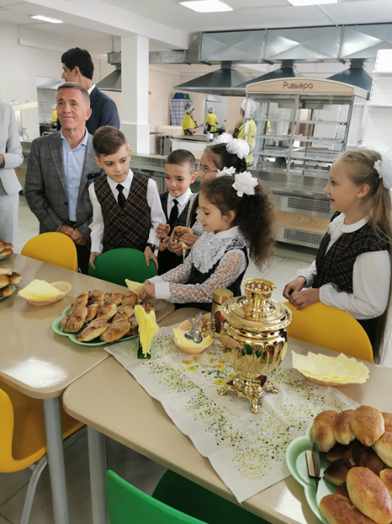
Столовая — это особое место в школе.
Задача пространства школьной столовой— своей атмосферой и
эстетикой прививать детям позитивное и осознанное отношение к еде, формировать культуру питания.

